Slide 1
Игровые подходы
в развитии коммуникативных
навыков детей старшего
дошкольного возраста
Потанина Светлана Романовна,
воспитатель МАДОУ
детский сад № 50

Slide 2
Актуальность
Актуальность формирования коммуникативных навыков дошкольников на педагогическом уровне определяется социальным заказом общества — формированием социально развитой личности ребенка.
Достаточный уровень сформированности коммуникативных навыков, являясь одной из необходимых составляющих готовности ребенка к обучению, обеспечивает ему возможность успешного освоения школьной программы.
Национальная доктрина образования в РФ: Опыт общения, его нравственные эталоны являются частью духовной культуры общества.
ФГОС ДО: развитие общения и взаимодействия ребенка со взрослыми и сверстниками, развитие социального и эмоционального интеллекта, эмоциональной отзывчивости, формирование готовности к совместной деятельности со сверстниками.

Slide 3
Концептуальное обоснование
Концепция деятельности (А.Н. Леонтьев, В.В. Давыдов, Д.Б. Эльконин, А.В. Запорожец);
Общение как коммуникативная деятельность (М.И. Лисина, А.Г. Рузская, Т.А. Репина);
Коммуникативные умения способствуют психическому развитию дошкольника (А.В. Запорожец, М.И. Лисина, А.Г. Рузская), влияют на общий уровень его деятельности (З.М. Богуславская, Д.Б. Эльконин).
Коммуникативные способности включают в себя:
желание вступать в контакт,
умение организовать общение,
знание норм и правил при общении.
Целевые ориентиры ФГОС ДО: ребенок активно взаимодействует со сверстниками и взрослыми, способен адекватно проявлять свои чувства, следовать социальным нормам поведения во взаимоотношениях.

Slide 4
Проблемное поле
Причины
ПРОБЛЕМЫ во взаимоотношениях
РЕБЁНОК НЕ АДАПТИРОВАН К УСЛОВИЯМ ДОУ
ЭМОЦИОНАЛЬНЫЕ ПРОБЛЕМЫ
НИЗКИЙ УРОВЕНЬ РАЗВИТИЯ НАВЫКОВ ОБЩЕНИЯ
НЕПРАВИЛЬНЫЙ ПОДХОД В ВОСПИТАНИИ
НЕБЛАГОПРИЯТНАЯ ОБСТАНОВКА В СЕМЬЕ
ОТСУТСВИЕ У РЕБЁНКА ПОТРЕБНОСТИ В ОБЩЕНИИ
НЕАДЕКВАТНАЯ САМООЦЕНКА РЕБЁНКА
ПРИВЛЕКАТЕЛЬНЫЙ (НЕПРИВЛЕКАТЕЛЬНЫЙ) ВНЕШНИЙ ВИД
ЧАСТЫЕ БОЛЕЗНИ РЕБЁНКА
ДОМИНИРОВАНИЕ ЭГОИСТИЧЕСКИХ ТЕНДЕНЦИЙ
НИЗКИЙ УРОВЕНЬ РАЗВИТИЯ ИГРОВЫХ НАВЫКОВ
НЕ УМЕНИЕ ДОГОВОРИТЬСЯ
РАЗОЧАРОВАНИЯ
ОБИДА
ГНЕВ
СТРАХ
АГРЕССИЯ
ЗАМКНУТЫЕ, СОВЕРШЕННО ПАССИВНЫЕ
ЧРЕЗМЕРНО ОБЩИТЕЛЬНЫЕ, СТРЕМЯЩИЕСЯ К РУКОВОДСТВУ

Slide 5
Задачи:
расширить представление детей о различных способах коммуникации с окружающими;
развивать социальные эмоции , использовать мимику и жесты для выражения своих мыслей;
сформировать позитивное отношение к себе и к сверстникам;
Цель : оптимизация педагогических условий через использование в практике работы игровых подходов для развития коммуникативных навыков старших дошкольников
П л а н и р у е м ы й р е з у л ь т а т:
умение распознавать эмоции других и владеть своими чувствами.
позитивное отношение к другим людям, даже если они “совсем другие”.
умение выражать свои потребности и чувства с помощью вербальных и
невербальных средств.
умение взаимодействовать и сотрудничать.

Slide 6
Условия реализации опыта
Программно-методическое обеспечение
Принципы построения игрового взаимодействия
Принцип системности.
Принцип соответствия возрастным и индивидуальным возможностям.
Принцип адекватности требований и нагрузок, предъявляемых ребенку в процессе занятий
Принцип постепенности и системности, следование от простых и доступных заданий к более сложным, комплексным.
Принцип коллективизма. Создаются условия для активной работы всех детей группы.
Принцип наглядности.
Принцип развивающего обучения. Учет зоны ближайшего развития.

Slide 7
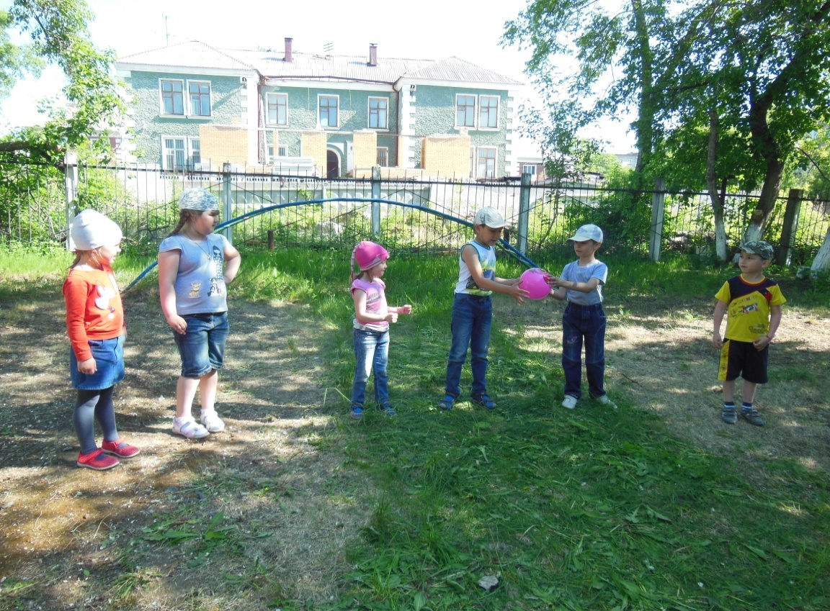
I БЛОК. Игры на сближение друг с другом

Slide 8
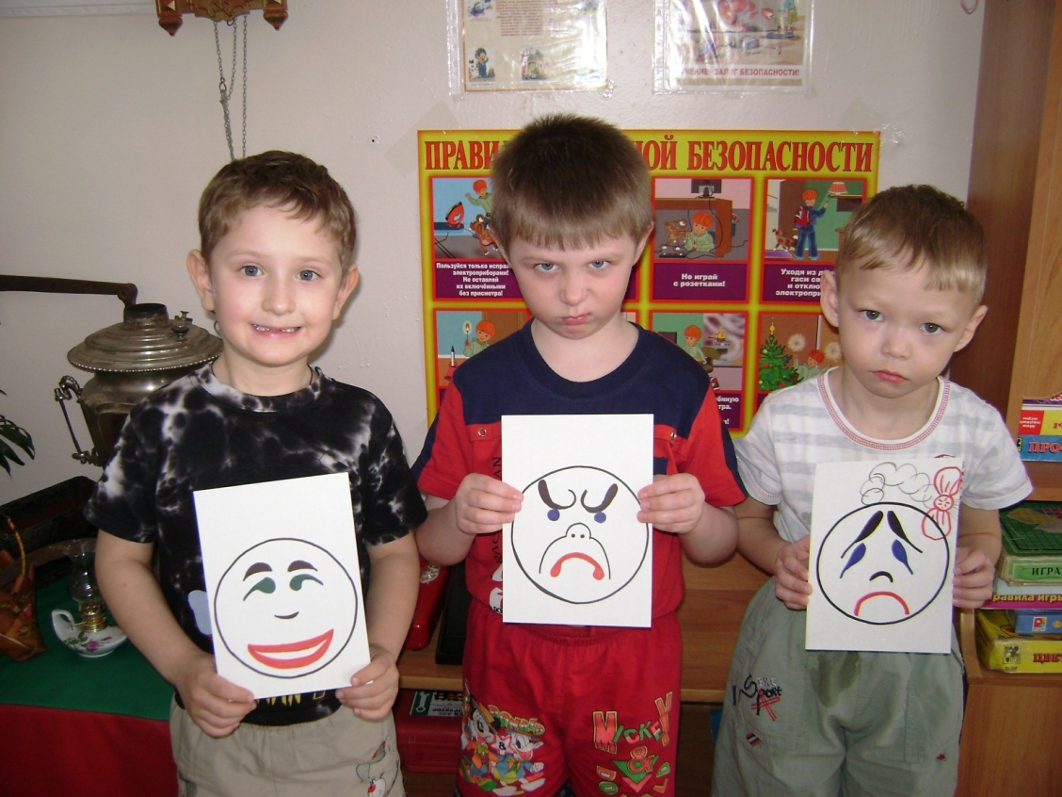
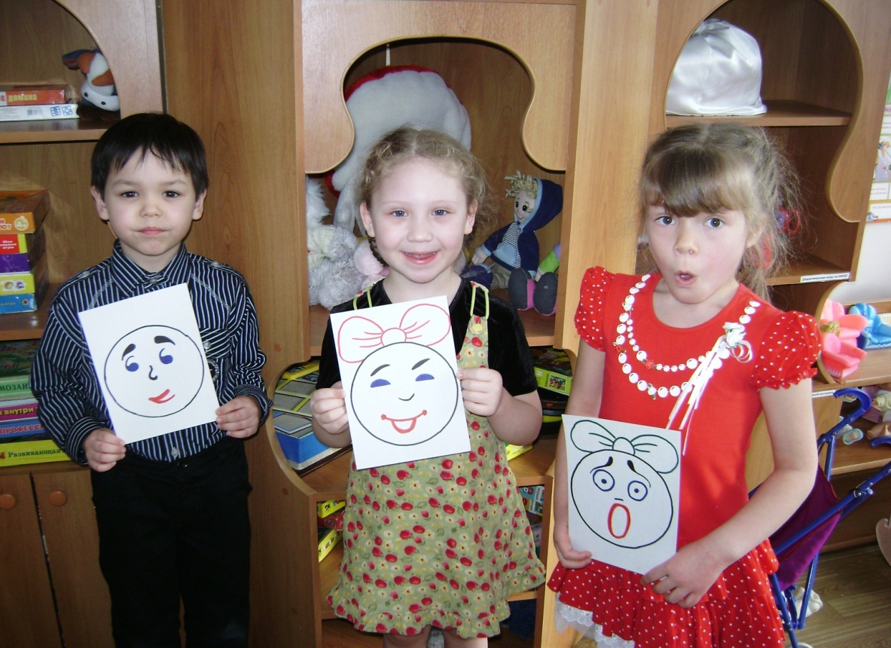
II БЛОК. Игры для развития эмоций

Slide 9
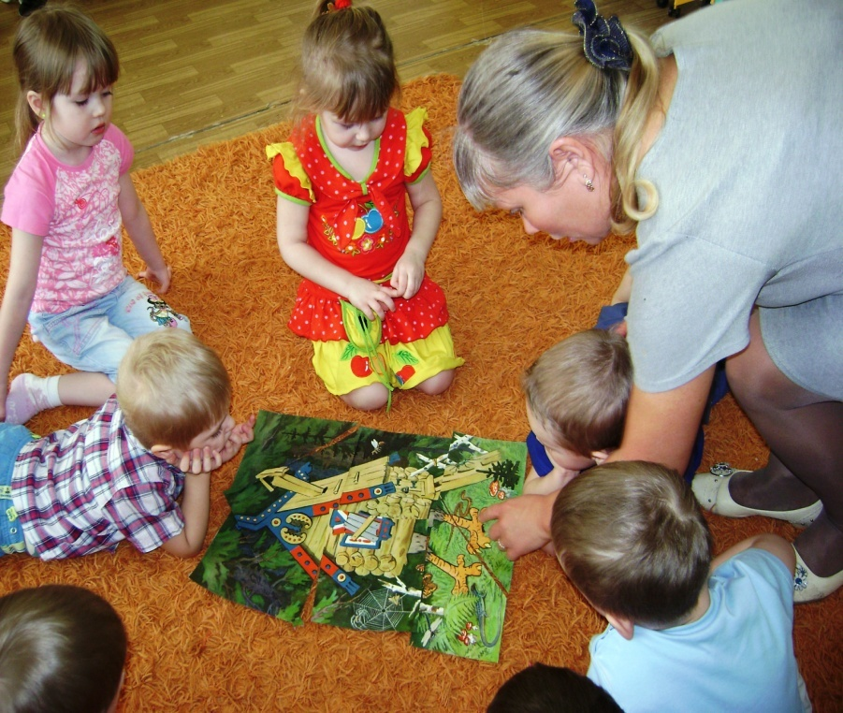
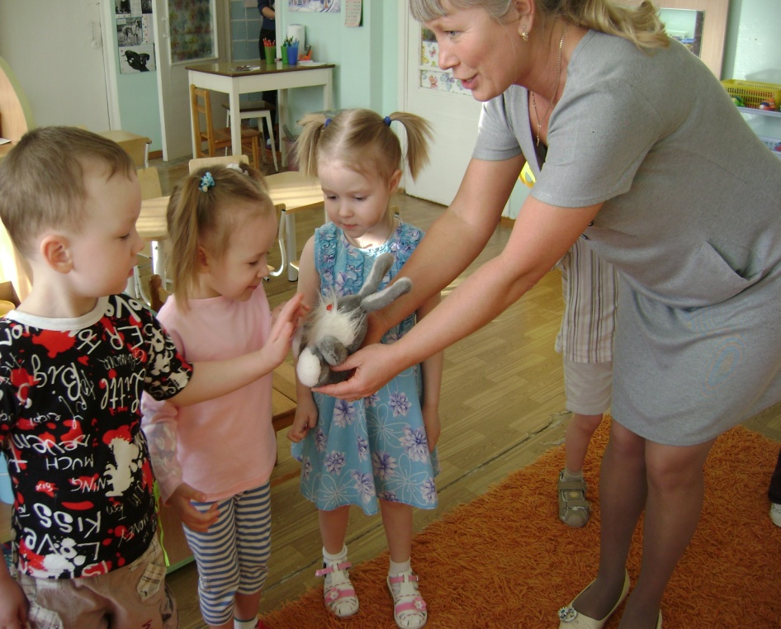
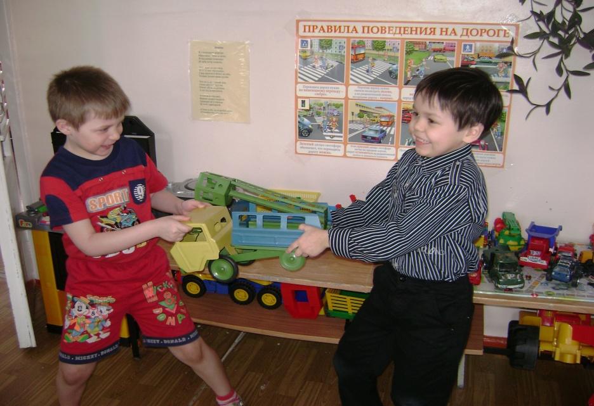
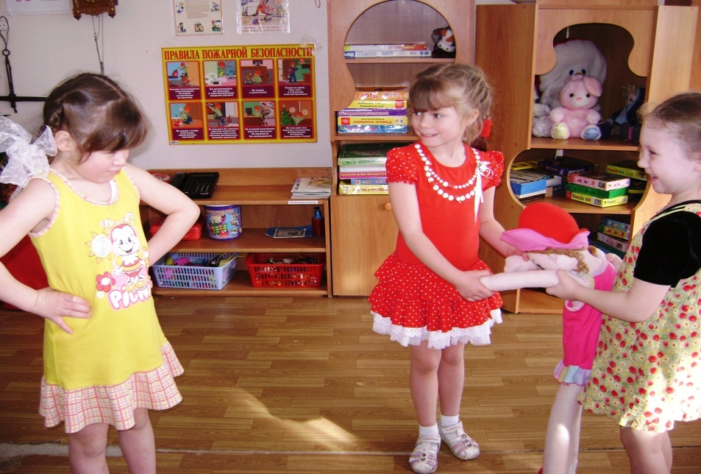
III БЛОК. Игры на формирование навыков социального восприятия

Slide 10
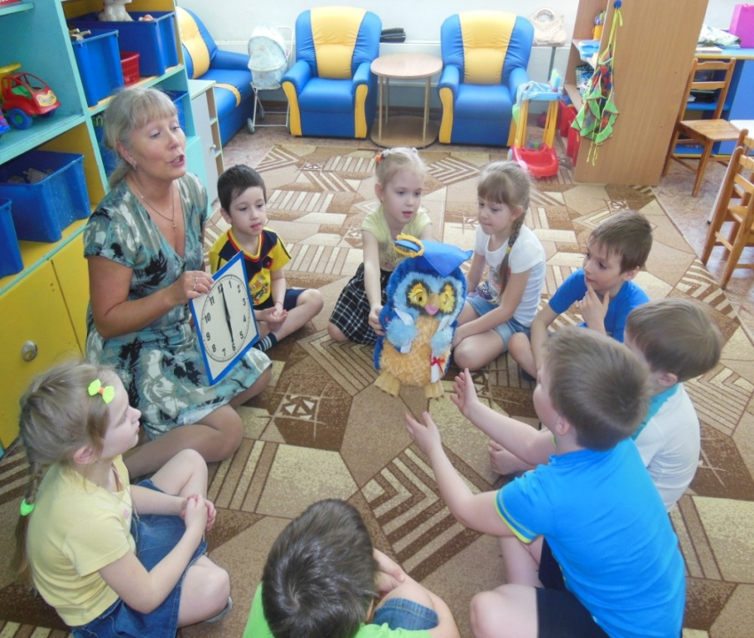
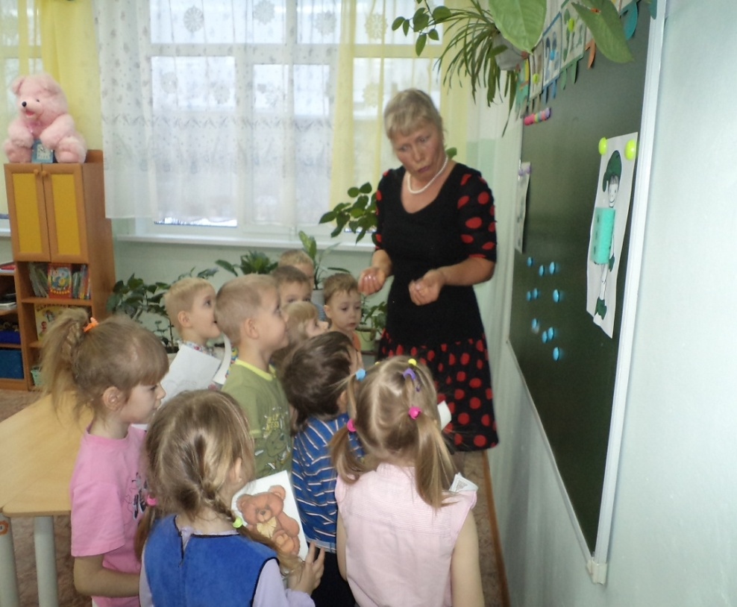
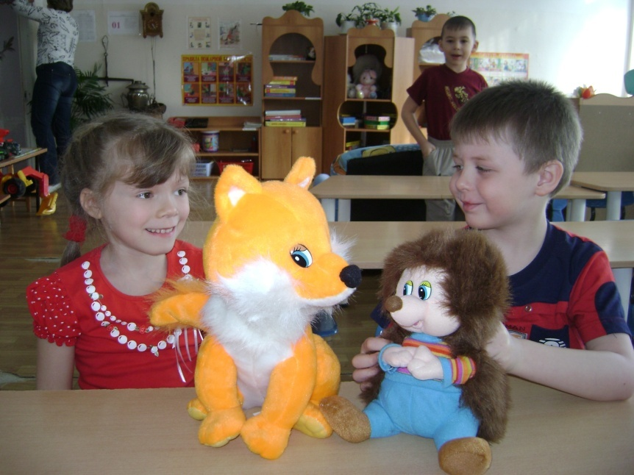
I V БЛОК. Игры на формирование представления о собственном «Я».

Slide 11
Результат: 91% выпускников с легкой степенью адаптации к школе 9% - со средней степенью адаптации к школе.

Slide 12
Условия проведения игр
Создается атмосфера взаимного доверия
Не оценивать деятельность детей
Демонстрировать положительное отношение к детям
Обеспечивать только необходимую помощь ребенку со стороны взрослого, избегать дидактизма
Используется время когда дети в хорошем настроении
Длительность игр не превышает 30 минут

Slide 13
Спасибо за внимание!

